Slide 1


TENSORFLOW

Slide 2

QUÉ ES
TENSORFLOW?
PROPÓSITO
HISTORIA
CARACTERÍSTICAS

Slide 3
TENSORES, REDES NEURONALES Y DEEP LEARNING
REDES NEURONALES
TENSORES
Modelos computacionales inspirados en el cerebro humano, compuestos por capas de nodos interconectados que procesan información y aprenden patrones complejos.
Estructura de datos multidimensional que representa arrays de números.
GRAFOS
DEEP LEARNING
Estructuras matemáticas formadas por nodos conectados por aristas . En TensorFlow, los grafos representan flujos de operaciones entre tensores.
Campo de redes neuronales profundas, caracterizadas por tener múltiples capas ocultas que permiten modelar relaciones complejas en grandes volúmenes de datos.

Slide 4
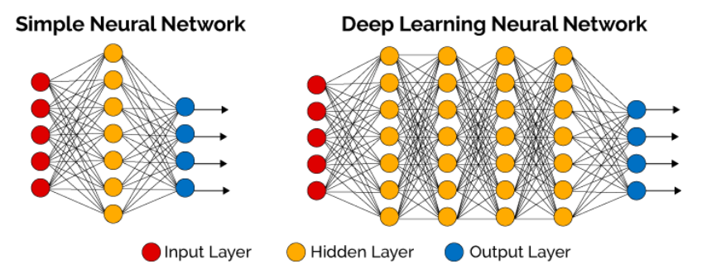
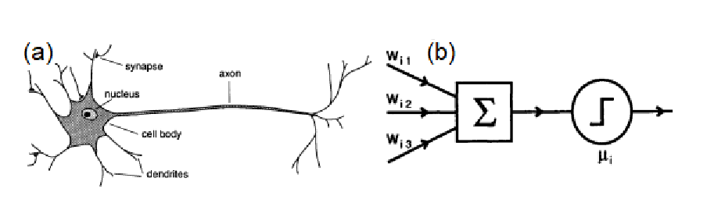

Slide 5
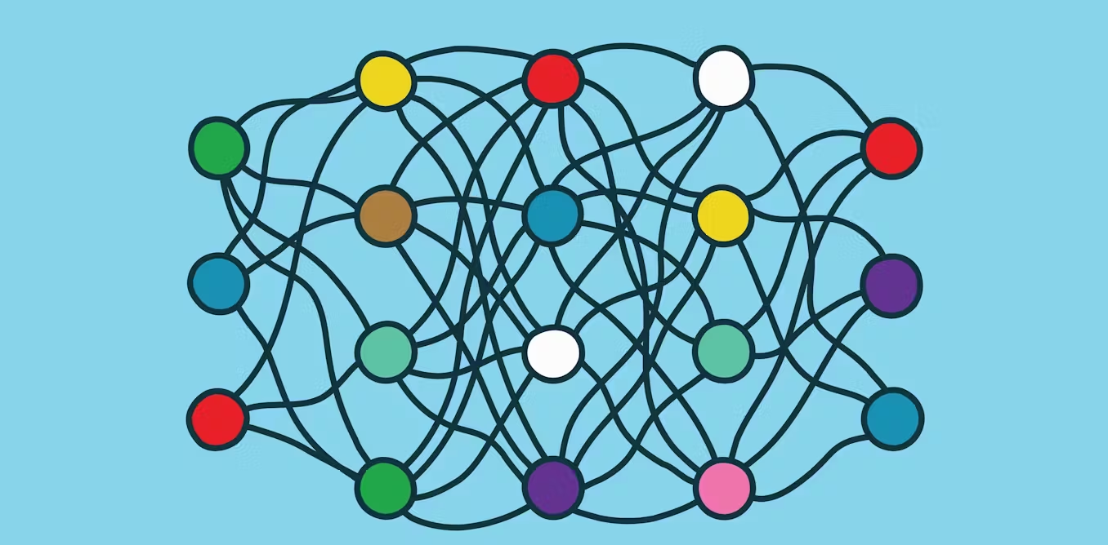
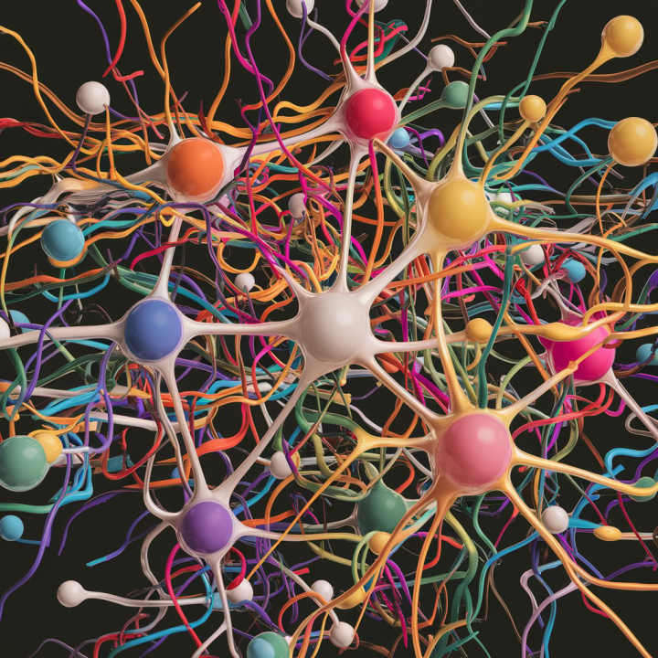
GRAFOS, ESTADO Y PESOS

Slide 6
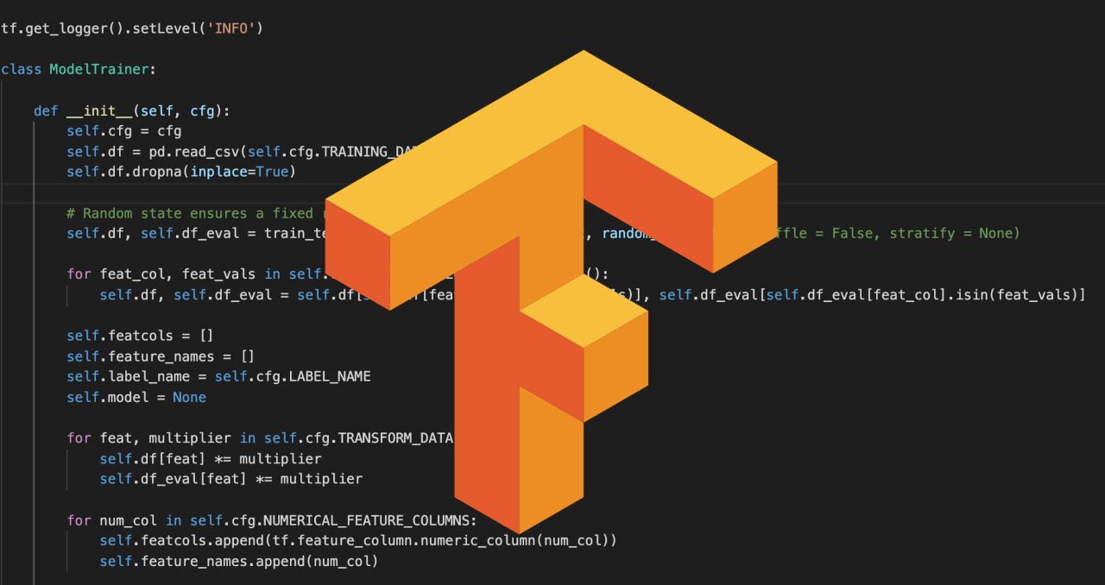
POSIBLES APLICACIONES
Para qué lo necesitaremos?
Visión por computadora
Procesamiento de lenguaje natural (NLP)
Series temporales y predicción
Clasificación, regresión, clustering
Reconocimiento de voz
Detección de fraudes, diagnóstico médico, etc.

Slide 7
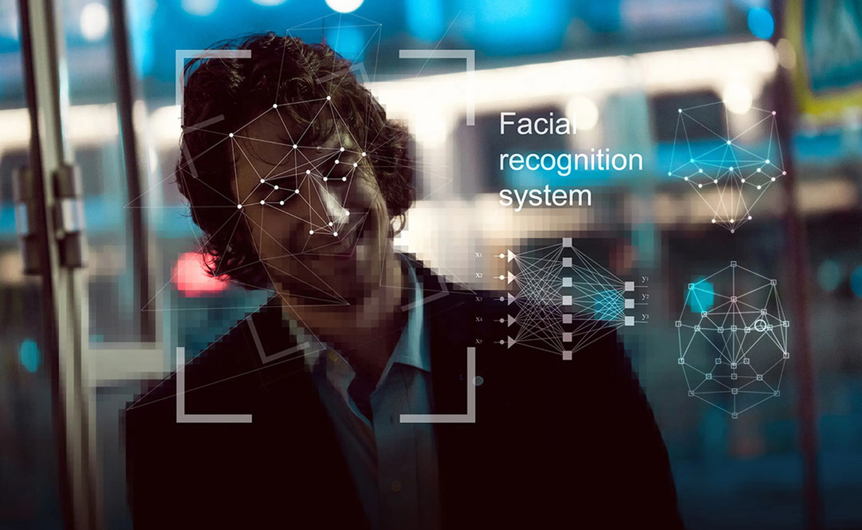
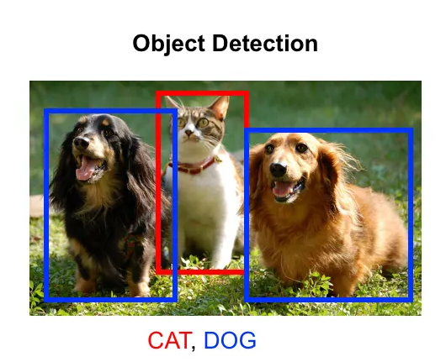
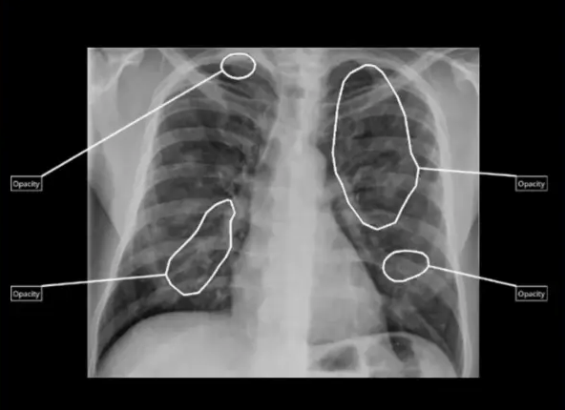
VISIÓN POR COMPUTADORA

Slide 8


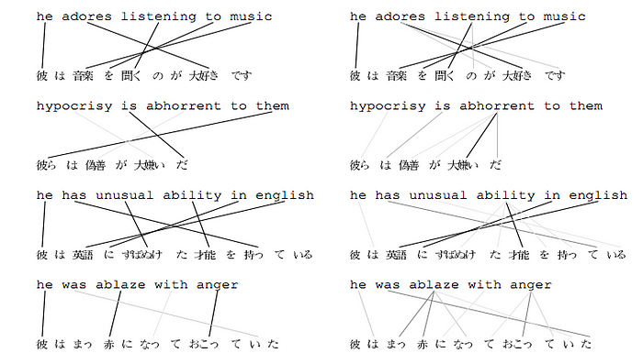
PROCESAMIENTO DE LENGUAJE NATURAL (NLP)

Slide 9
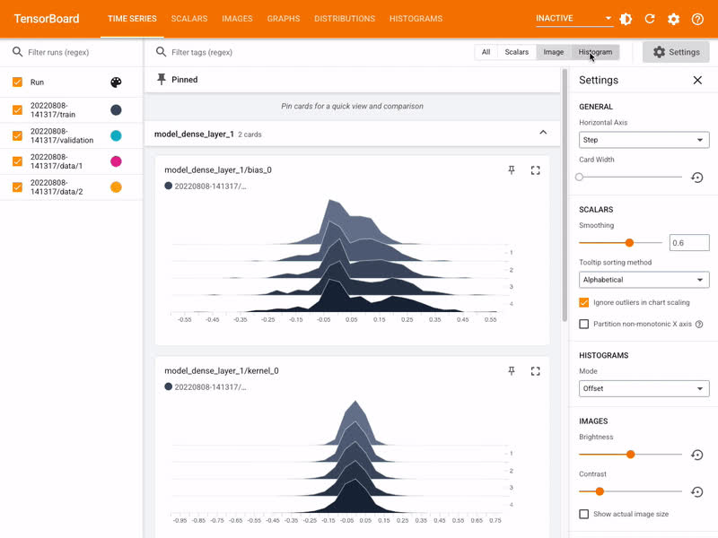
VISUALIZACION Y GRAFICOS

Slide 10
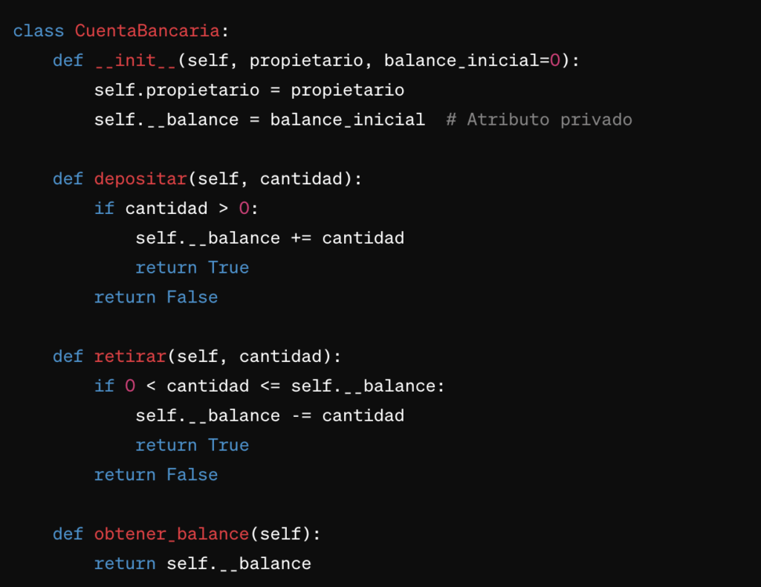
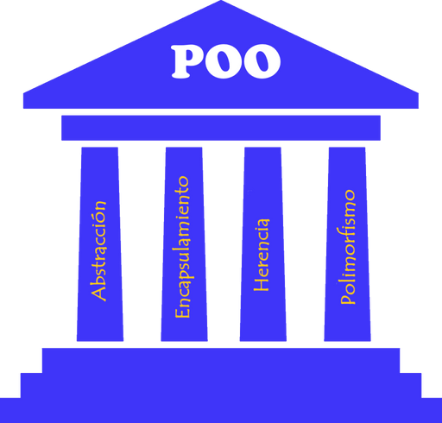

TENSORFLOW
Y POO

Slide 11
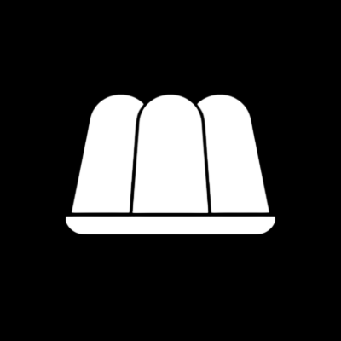
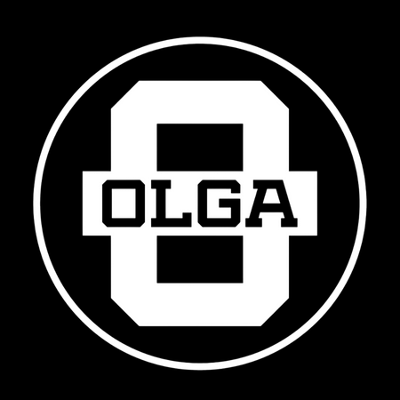


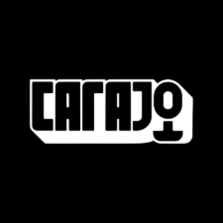
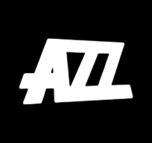
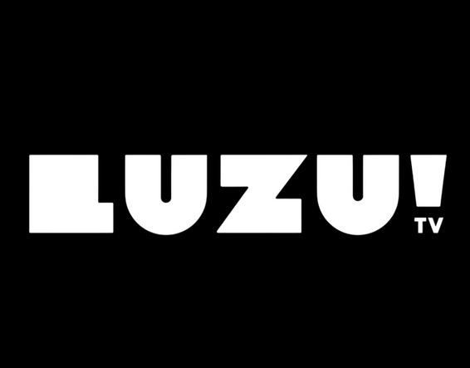

Slide 12
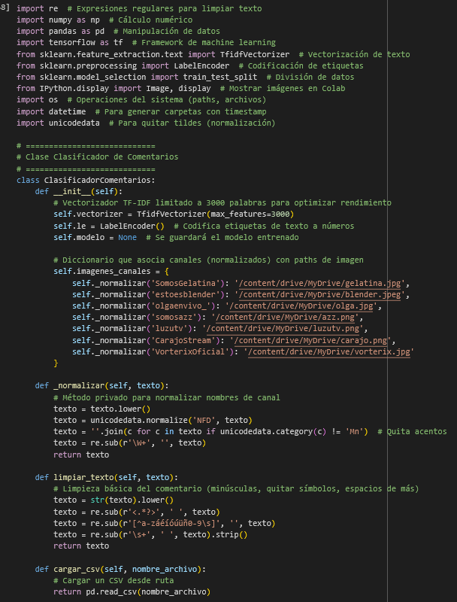
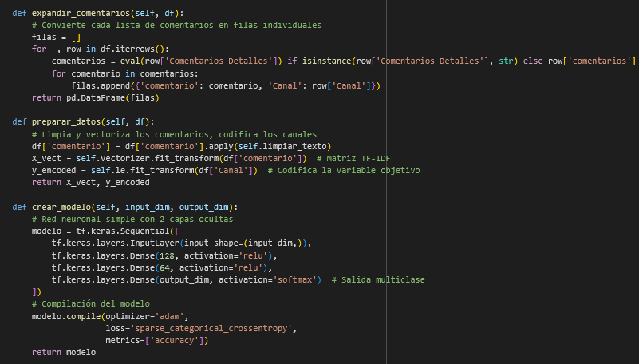

Slide 13
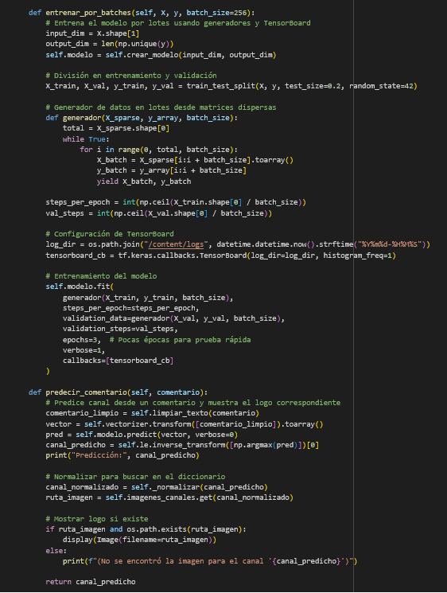
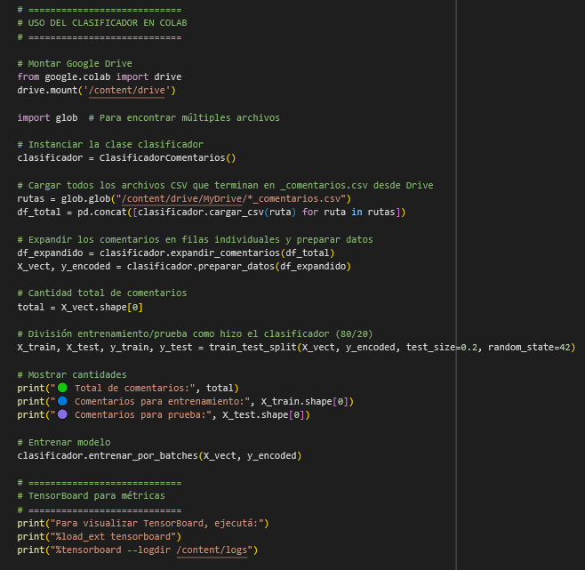

Slide 14
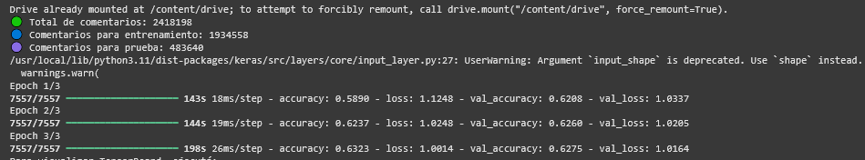
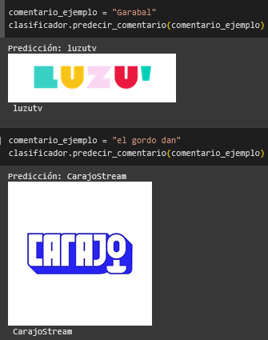
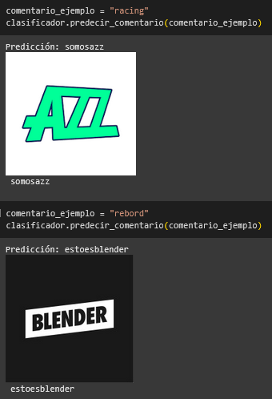

Slide 15



